Slide 1


Développement d’applications nomades
Université d’Orléans
M1 ingénierie informatique 2015/2016
Projet AndroidBattleship
Pierrick Chambenois
Rémi Hervé
Thibault Machado
Ludovic Marquet
Romain Raffestin

Slide 2
Plan
Architecture générale du projet et mode joueur contre ordinateur
Base de données et Bluetooth
Implémentations optionnelles et implémentations manquantes
Conclusion

Slide 3
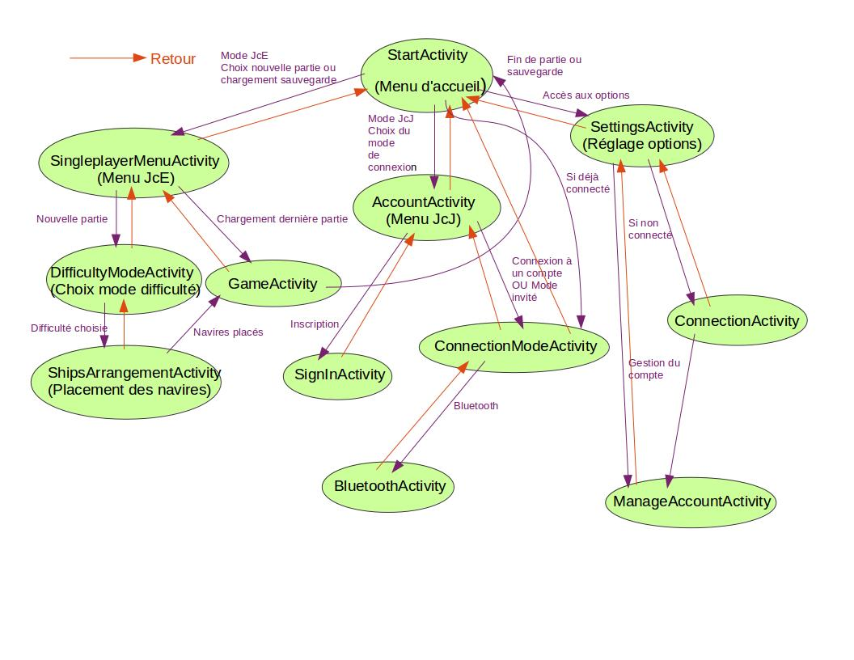
Architecture générale du projet

Slide 4
Mode joueur contre ordinateur
Deux niveaux de difficulté
Sauvegarder une partie en cours

Slide 5
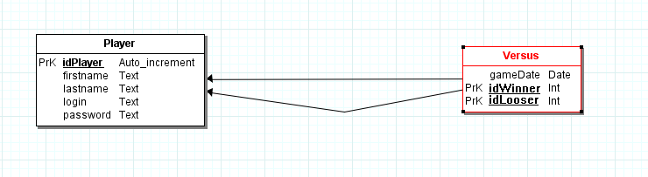
Base de données
SQLite (pas de client/serveur)

Slide 6
Bluetooth
Scan de l’environnement
Pas d’échange de données

Slide 7
Implémentations optionnelles
Traduction
Musique et ambiance
Idées d'extensions

Slide 8
Implémentations manquantes
Drag and drop
Multijoueur

Slide 9
Conclusion
Beaucoup de nouvelles difficultés
Investissement assez inégal

